Slide 1
Projet Web dynamique :
ECELink
Clément Pécresse Td 10
Thomas Wuhrlin Td01
Maxime Toquebiau Td10

Slide 2
Sommaire
Conception du back
Design du front
Spécifications fonctionnelles
Versioning GIT
Bilans individuels
Bilan collectif
Bibliographie

Slide 3
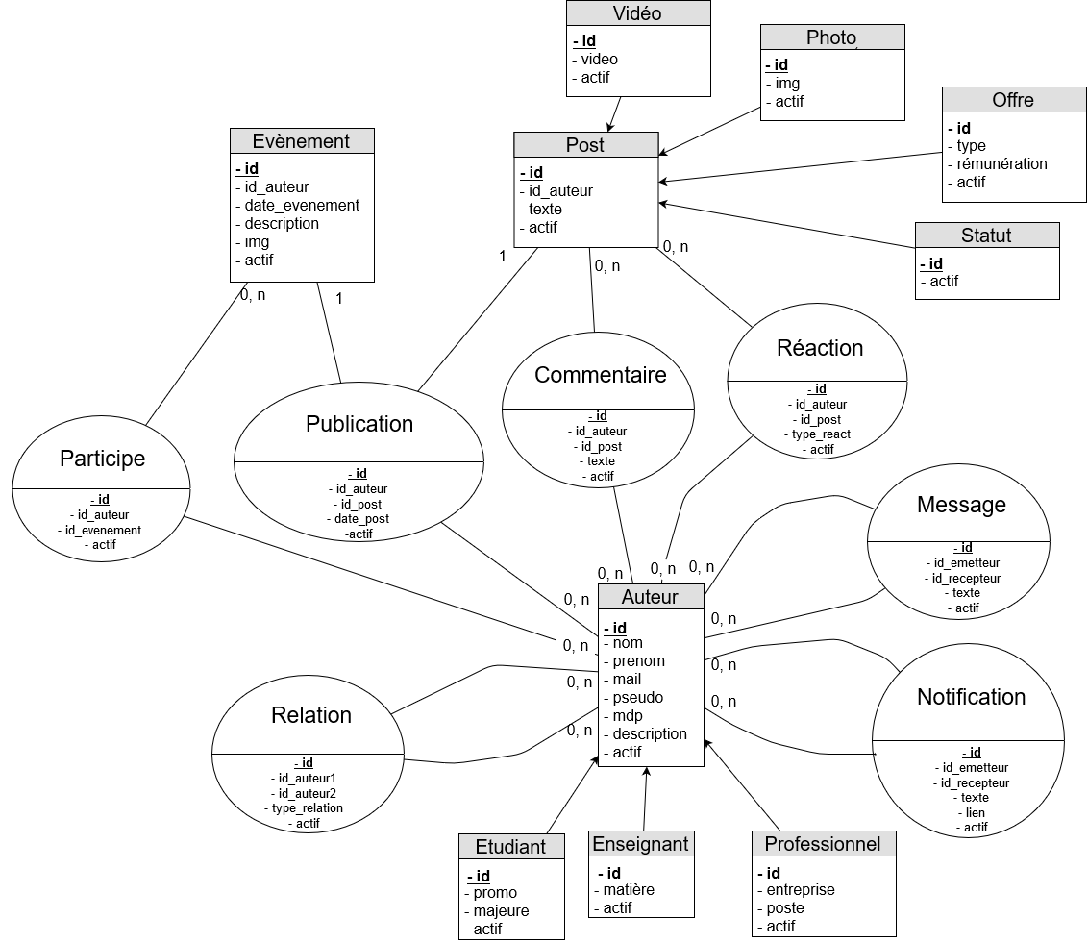
Conception du back
Base de donnée
Voilà (ci-contre) le modèle entités-associations de notre base de données.
La principale table est Auteur, dont héritent Etudiant, Enseignant et Professionnel.
Les auteurs peuvent être en relation (ami, professionnel, follow). Ils peuvent également notifier d’autres auteurs (en réagissant ou commentant un post), et s’envoyer des messages.
Post regroupe tous les types de post : Video, Photo, Offre, Statut.
Les auteurs peuvent publier des Posts et des évènements. Ils peuvent aussi commenter ou réagir aux Posts, et participer aux évènements.
Toutes les tables sont indexées. On retrouve également partout l’attribut « actif ». Il sert à supprimer virtuellement (désactiver) des champs dans la table. Un admin pourra ensuite décider de réactiver un champs désactivé, ou de supprimer définitivement tous les champs désactivés de la table, par exemple.

Slide 4
Conception du back : Php, MySQL
Pour l’architecture du code, nous avons décidé d’implémenter le pattern Model-View-Controler (MVC). Il contient un objet Controler. Le Model se charge d’échanger avec la base de données et de stocker les données reçues. La View s’occupe de l’affichage. Le Controler fait le lien entre le Model et la View. En plus de ces trois acteurs, nous avons aussi le Routeur : index.php. C’est lui qui va être appelé par l’utilisateur. Il va gérer les échanges entre les pages en utilisant l’objet Controler.
L’objet Controler du routeur est définie comme une superglobale. En utilisant la variable de session $_SESSION, on serialize l’objet Controler pour pouvoir le récupérer dans toutes les pages. Ainsi, quand on se connecte, le compte est actif aussi longtemps que l’utilisateur reste sur le site, et quelques temps après la fermeture.
Au sein de Model, on trouve un autre pattern : Object-Relational-Maping (ORM). On utilise des classes « Entity Manager » (ProManager, PostManager…) pour échanger avec la base de données via des requêtes SQL. On stocke ensuite les données dans des classes Object (Pro, Post…). Cela nous permet d’utiliser efficacement et simplement les données de la base dans le Controler.
Pour afficher toutes les pages, on utilise un fichier template.php qui sera le template html d’une page du site. On trouve à l’intérieur de celui-ci des variables PHP dans lesquelles on va mettre le contenu (html et PHP) des différentes pages du site. Cette technique nous permet également de répéter certaines parties du code html. Cela nous sert par exemple à afficher autant de publications que nous voulons sur la page d’accueil.

Slide 5
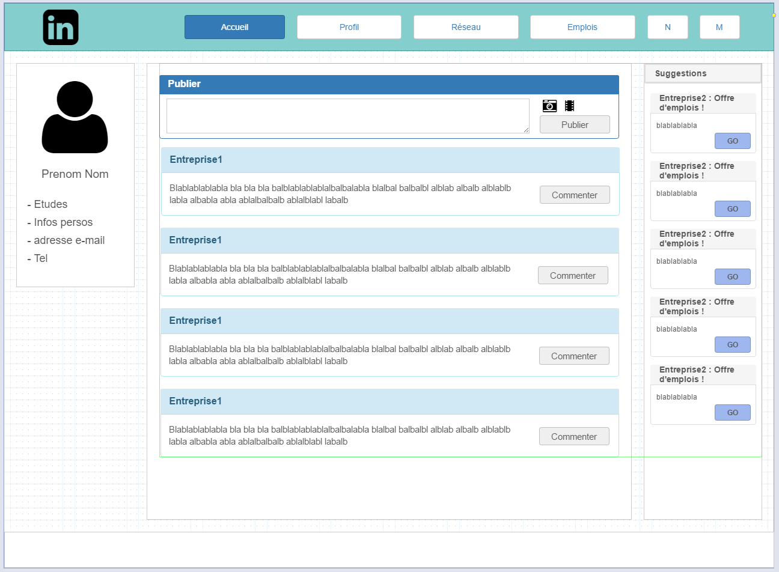
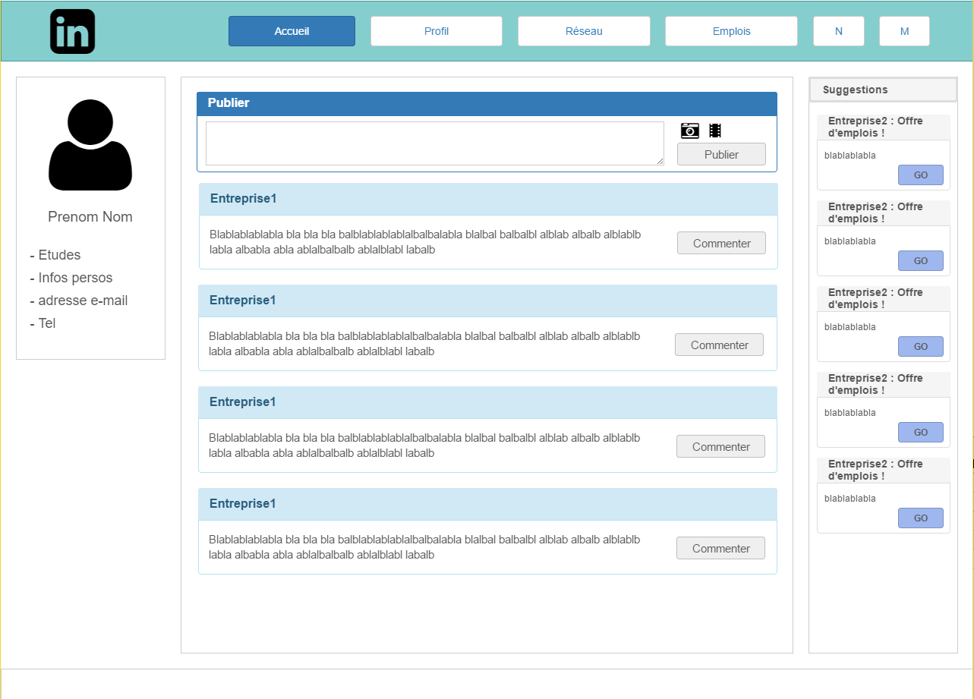
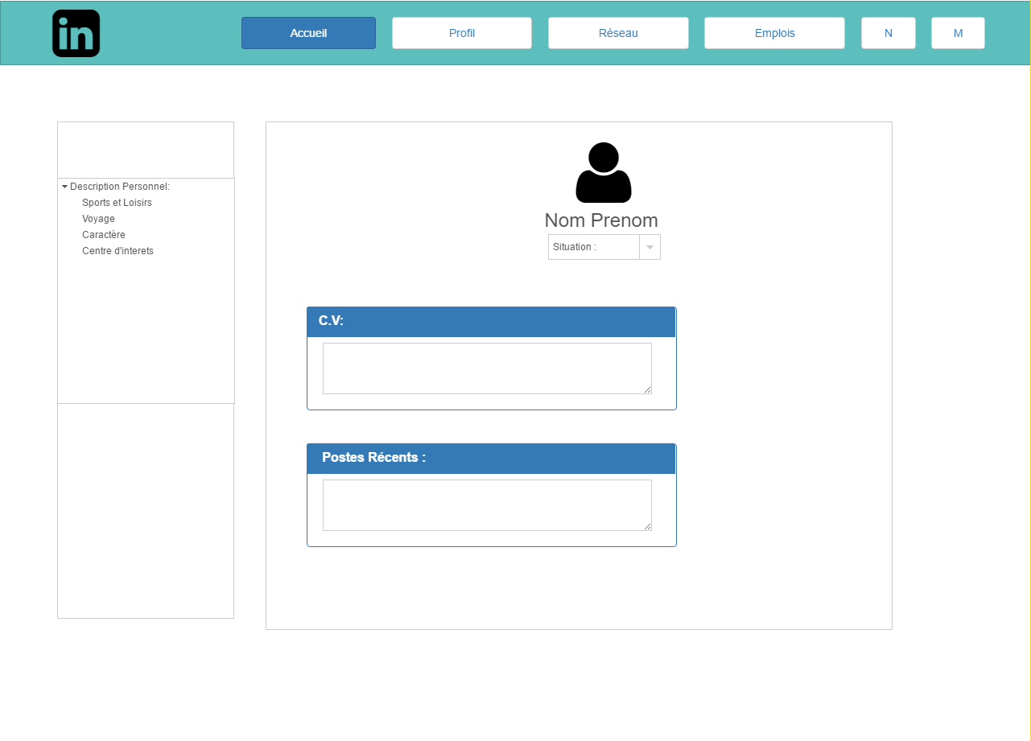
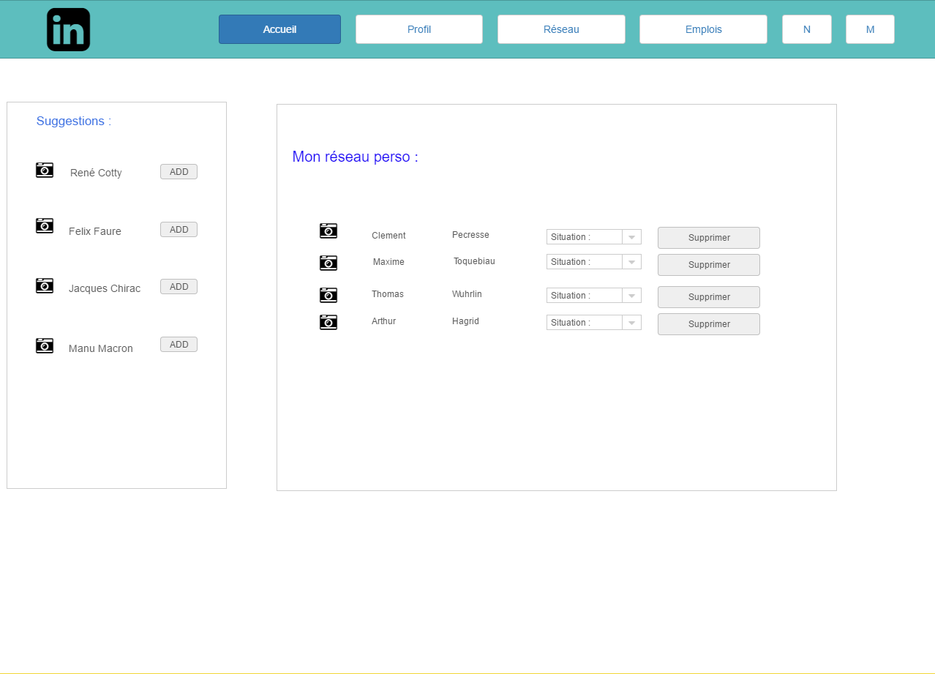
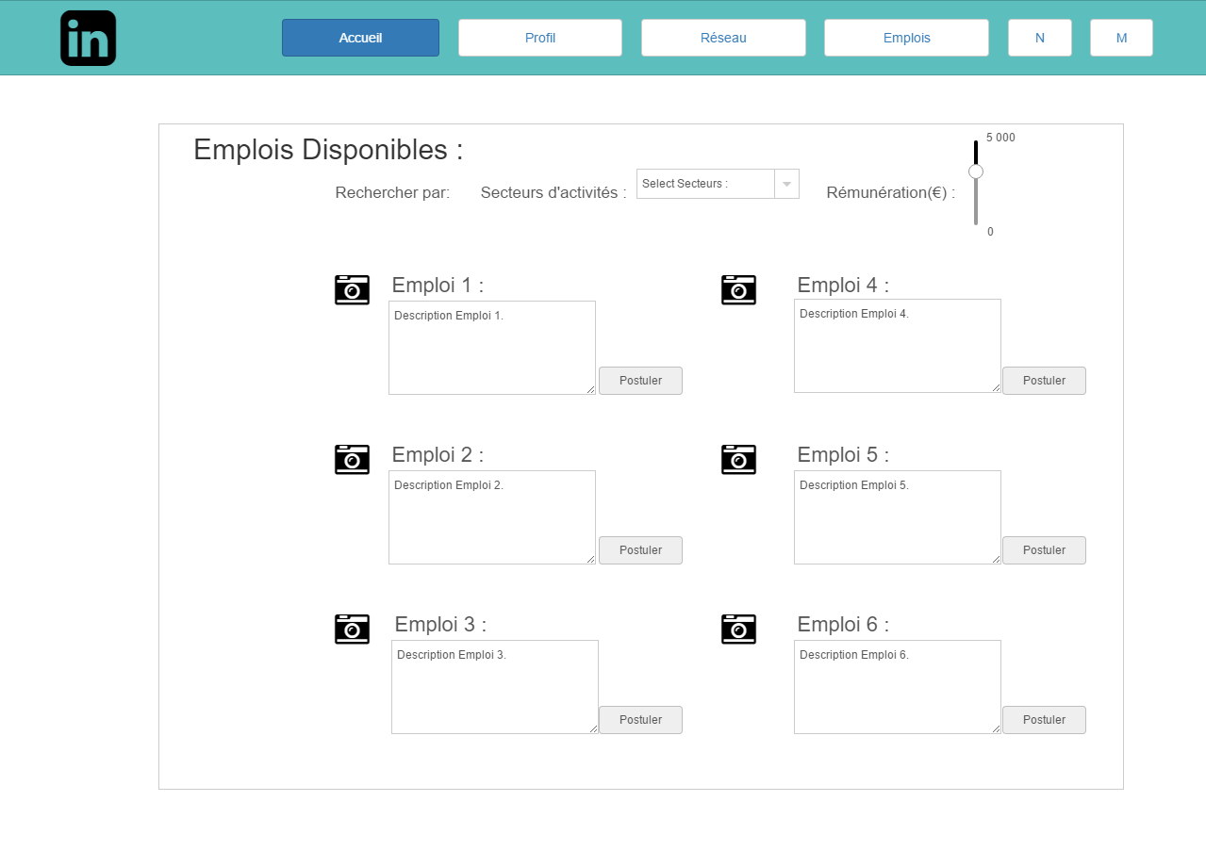
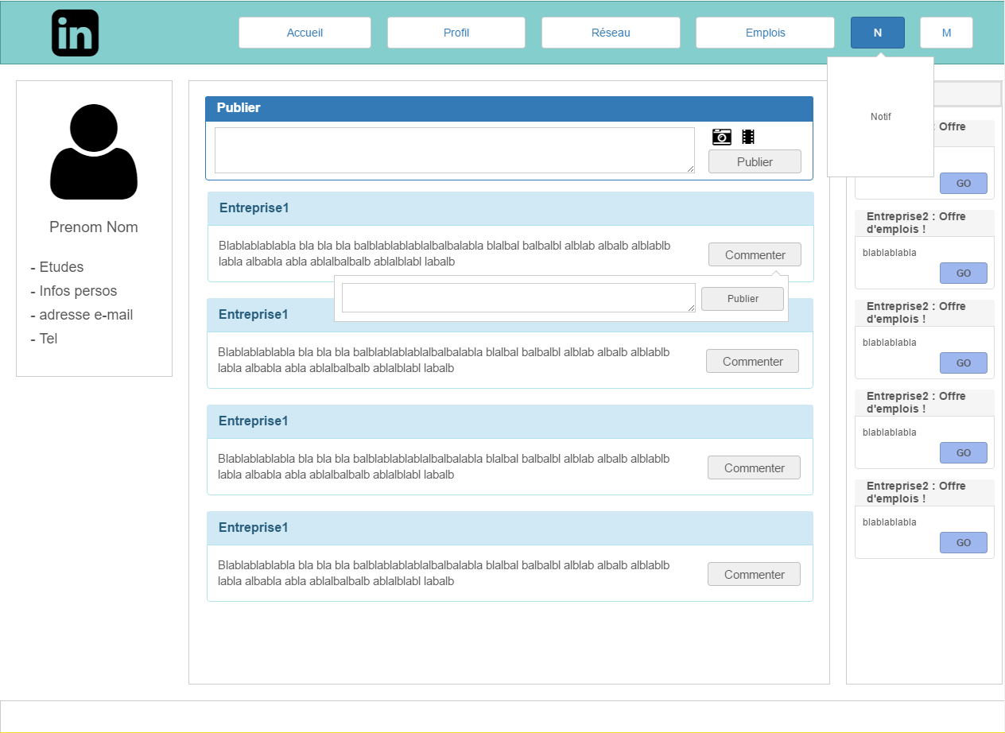
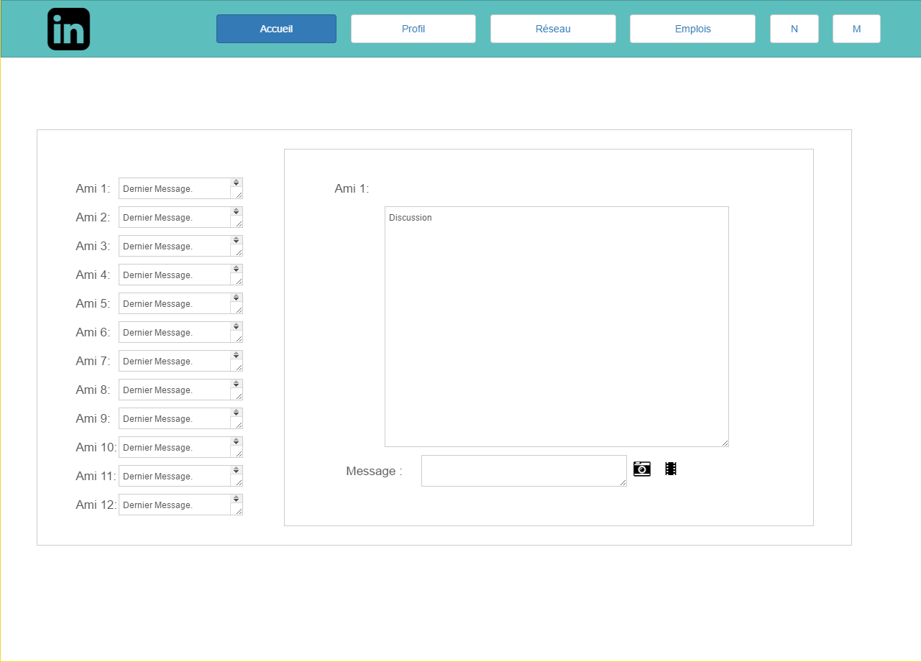
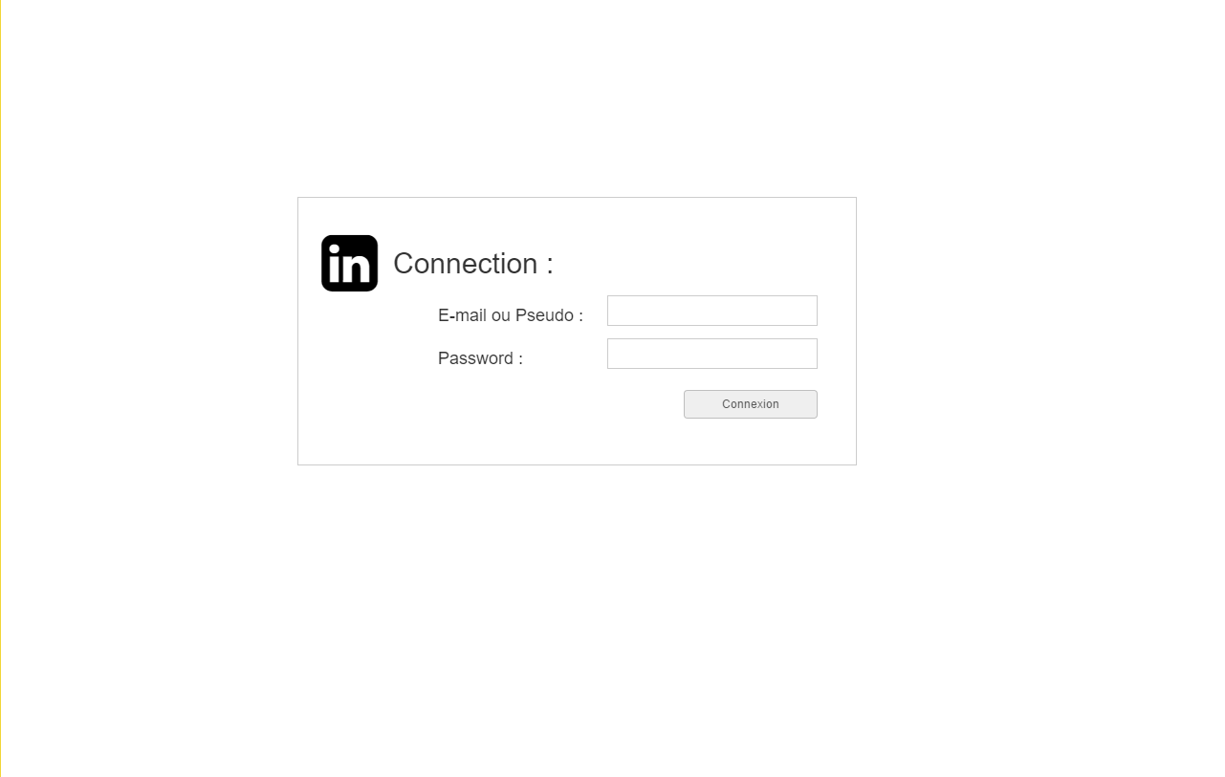
Design du front
Page Accueil
Page Profil
Page Réseau
Page Emplois
Notification
Identification de l’utilisateur
Page Message
Bouton de connexion
Page d’identification

Slide 6
Page Profil
Permet de saisir une publication
Ajouter photo/vidéo
Valider publication
Saisir un commentaire
Publier commentaire

Slide 7
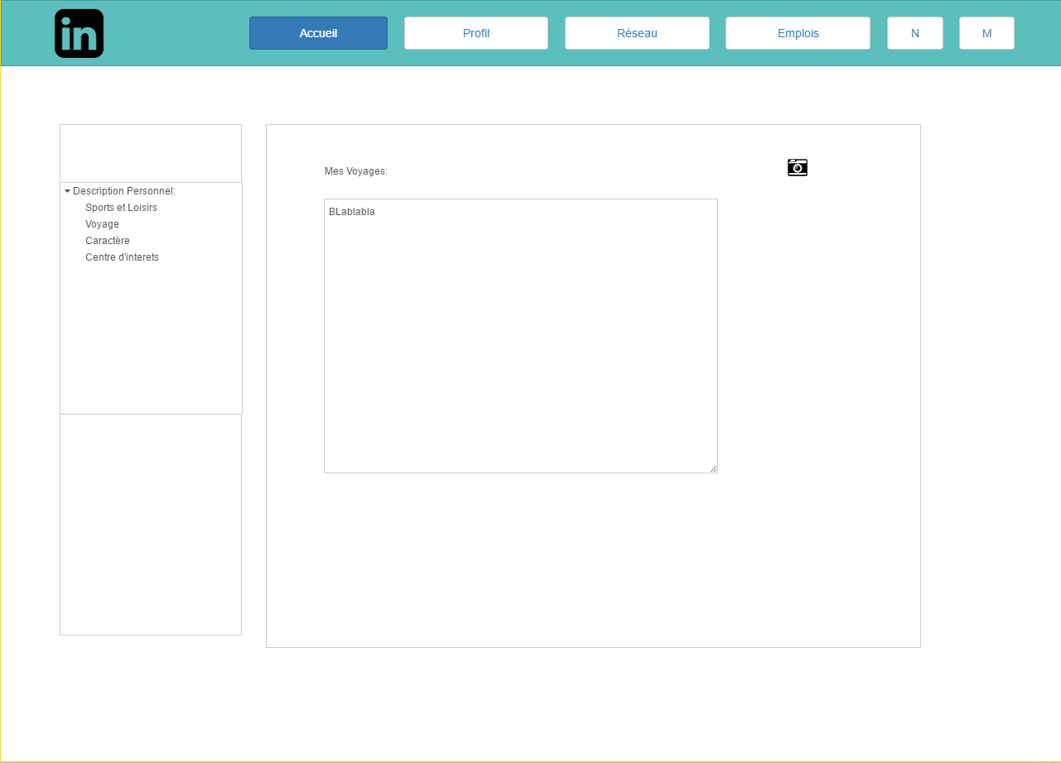
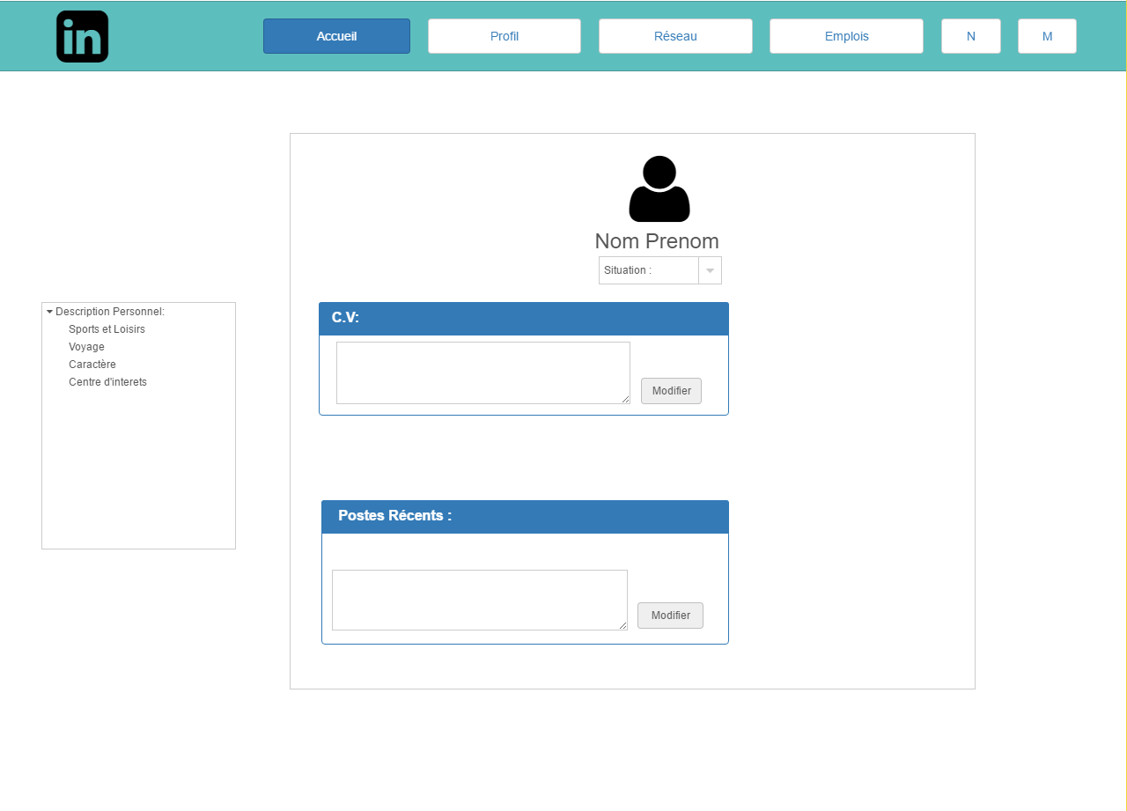
Modification des informations du profil de l’utilisateur
Bouton d’ajout d’un amis dans le réseau de l’utilisateur
Page profil
Situation pro de la personne appartenant au réseau de l’utilisateur
Choix du secteur d’activité
Postuler à l’emplois 4
Supprimer un ami du réseau de l’utilisateur
Page Emplois
Page réseau

Slide 8
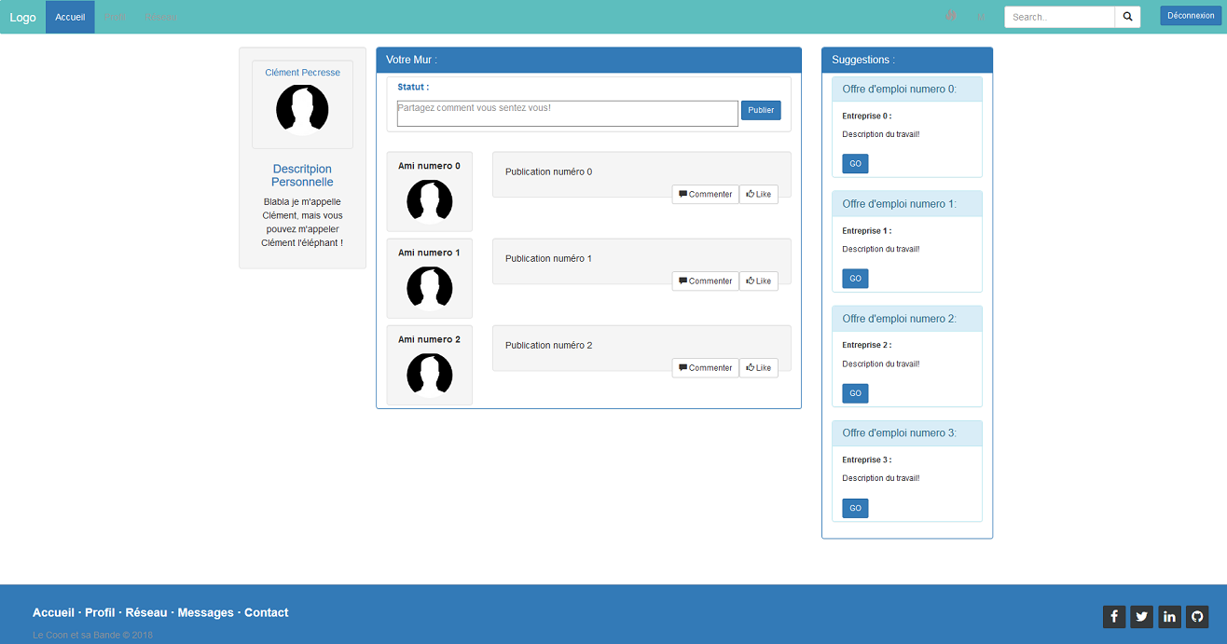
Spécification fonctionnel : HTML/CSS
Concernant le design de notre site, nous avons utilisé Bootstrap qui est un Framework alliant html et CSS permettant un graphisme plus précis et des meilleures interactions entre les différentes pages de notre réseau social.
Chaque page est structurée à l’aide des row et col de Bootstrap
Bar de Navigation de type navbar invers: Bootstrap
Pour afficher des éléments nous utilisons des panel ou des cards pour les images
Librairie Bootstrap
Chaque bouton de utilisé provient de la librairie Bootstrap et d’un librairie pour nos icones

Slide 9
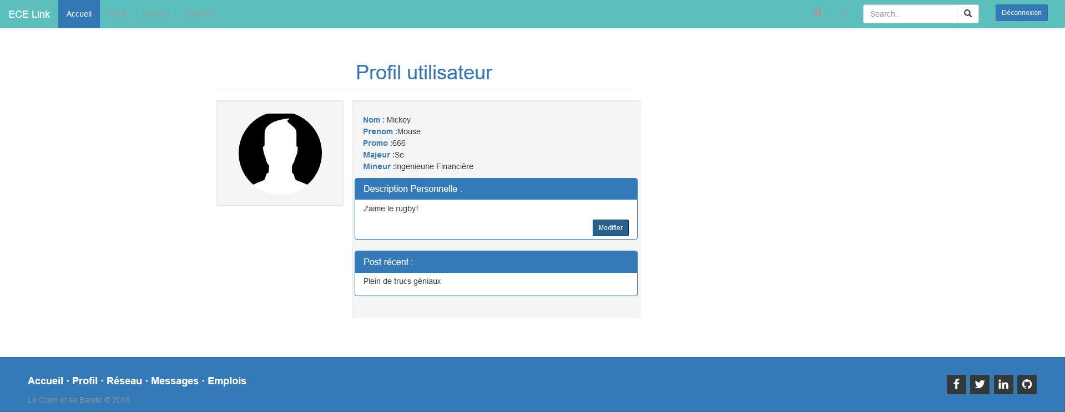
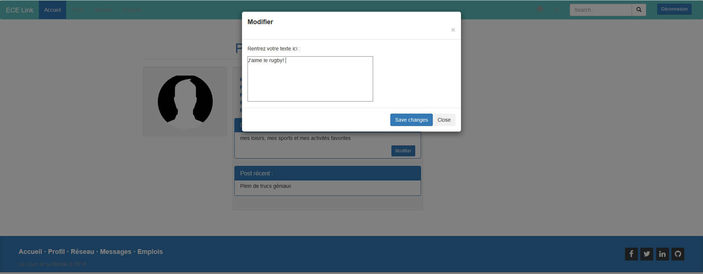
Spécification fonctionnel : Javascript/JQuery
Les langages JavaScript et jQuery ont pu nous être utiles afin de d’assurer les différents traitements du site. Ils nous ont permis de créer de véritables interactions entre les différents éléments HTML désignés avec Bootstrap. Ces langages nous permettent de modifier les différents affichages de nos pages par les données rentrés par l’utilisateur.
Par exemple sur la page profil ci-contre où l’utilisateur parvient à changer sa description personnelle par le texte rentrée préalablement. Ce traitement est effectué grâce à un code JavaScript.

Slide 10
Spécification fonctionnel : PHP, MySQL
Le PHP est un langage extrêmement riche. Il nous permet notamment d’utiliser très dynamiquement des morceaux de code html pour construire des pages plus riches, et surtout qui affichent intelligemment les données de la base de données.
L’utilisation de la Programmation Orientée Objet est également très pratique, surtout pour nous autres experts en Java et C++. Elle nous permet de construire un projet organisé et de simplifier grandement le code.

Slide 11
Versioning GIT

Slide 12
Bilans Personnels
Maxime Toquebiau
Je me suis chargé de la partie back-end du site, j’ai donc dû (ré)apprendre toute la construction d’un site en PHP.
L’utilisation de la base de donnée a également nécessité que j’utilise la classe PDO et que je revois mes acquis en MySQL et en conception de base.
La grosse charge de travail n’a pas été vaine : je comprends maintenant le fonctionnement d’un géré par PHP, et suis capable d’en recréer un si l’envie me vient.
Je regrette juste de ne pas avoir eu plus de temps. Beaucoup d’interactions ne fonctionnent pas, et la conception de la base n’est pas du tout exploitée au maximum. Pour régler ça, ce n’est pas les compétences qui nous manquaient mais bien le temps, ce qui est assez frustrant.
Thomas Wuhrlin
Ce projet m’a permis de perfectionner mes connaissances en JavaScript et jQuery
Il m’a également permis de maitriser le Framework Bootstrap qui est très utile pour designer correctement une page web
Enfin j’ai pu apprendre et comprendre les différentes étapes de confection d’un site internet, ce qui est un vrai plus au point de vue personnel
J’ai trouvé le concept de projet « piscine » plutôt motivant, dommage que ce soit pendant une période de rush dans les autres matières.
Clément Pecresse
J’avais la chance d’avoir un background en html CSS JS et notamment bootstrap appris pendant mon stage de cette année. J’ai pu consolider mes acquis et bien avancer sur les design. Ce projet quand à lui m’a appris à utiliser de nouveaux éléments, le PHP et d’autres.
J’ai trouvé la charge très mal répartit notamment avec les DS à venir (est ce que les professeurs dialoguent entre eux ?) car je n’ai pas, à l’heure qu’il est, pu regarder un de mes cours cette semaine et nous avons quatre DS dans les quatre prochains jours.
La répartition du travail globale du projet était bonne, l’entente aussi. Chacun a respecté les horaires des séances.
Avec une durée de travail supérieur le rendu aurait pu être meilleur.

Slide 13
Bilan Collectif
Bonne cohésion et entente d’équipe
Acquisition de nouvelles compétences dans différents langages de programmation Web (HTML, CSS, jQuery, JavaScript et PHP notamment)
Découverte des différentes étapes de préparation d’un site web
Confection d’une base de donnée en fonction des contraintes d’un cahier des charges précis

Slide 14
Bibliographie
Sources aide globale:
http://memo-web.fr/categorie-jquery-218.php
https://openclassrooms.com/courses/jquery-ecrivez-moins-pour-faire-plus/manipuler-le-contenu
https://www.w3schools.com/bootstrap/bootstrap_dropdowns.asp
https://www.w3schools.com/howto/howto_js_rangeslider.asp
Template page accueil https://www.journaldunet.fr/web-tech/developpement/1202675-quelles-modifications-faire-dans-les-css-pour-changer-la-couleur-de-la-navbar-barre-de-navigation-dans-bootstrap/
Template Footer file:///C:/wamp/www/projetweb/freebie-footer-templates/index.html
Openclassroom courses https://openclassrooms.com/courses/concevez-votre-site-web-avec-php-et-mysql/lire-des-donnees-2 https://openclassrooms.com/courses/adoptez-une-architecture-mvc-en-php/isoler-laffichage-du-traitement-php https://openclassrooms.com/courses/programmez-en-oriente-objet-en-php/manipulation-de-donnees-stockees
modèle interface : https://www.youtube.com/watch?v=A0QDIMi7Fok&t=2s

